Slide 1

УЧЕБНО-МЕТОДИЧЕСКИЙ КОМПЛЕКС

Slide 2

СТРУКТУРА УМК
01
03
05
07
Титульный лист
Содержание
Практический раздел
Вспомогательный раздел
02
04
06
Пояснительная записка
Отличительные особенности УМК
(на какое количество учебных часов рассчитан, какие формы организации учебных занятий, текущей, промежуточной и итоговой аттестации предусмотрены)
Теоретический раздел
Раздел контроля знаний

Slide 3
ПОЛОЖЕНИЕ ОБ УЧЕБНО-МЕТОДИЧЕСКОМ КОМПЛЕКСЕ НА УРОВНЯХ ПРОФЕССИОНАЛЬНОТЕХНИЧЕСКОГО, СРЕДНЕГО СПЕЦИАЛЬНОГО ОБРАЗОВАНИЯ
(постановление Министерства образования Республики Беларусь 08.11.2022 № 427)
01
03
•теоретический раздел
•раздел контроля знаний
04
02
•вспомогательный раздел
•практический раздел

Slide 4

Теоретический раздел
УМК (ЭУМК)
содержит материалы для теоретического изучения учебного предмета, модуля в объеме, установленном учебным планом учреждения образования по специальности (специальностям):
Опорные конспекты;
Конспекты лекций;
Иное

Slide 5

Практический раздел УМК (ЭУМК)
Содержит материалы для проведения лабораторных, практических, иных учебных занятий, прохождения практики и организовывается в соответствии с учебным планом учреждения образования по специальности (специальностям)
Лабораторные, практические занятия;
Электронный практикум;
Иное

Slide 6

Раздел контроля знаний УМК (ЭУМК)
Содержит материалы текущей, промежуточной и итоговой аттестации, иные материалы, позволяющие определить соответствие результатов учебной деятельности учащихся, курсантов требованиям образовательных стандартов ПТО, ССО и учебно-программной документации образовательных программ ПТО, ССО:
Перечень теоретических вопросов и практических заданий для проведения текущей аттестации (устный опрос, письменный опрос, тест, кроссворд, контрольная, обязательная контрольная, проверочная работа, курсовая работа (проект) и иное);
Перечень заданий для выполнения домашних контрольных работ (заочная форма получения образования);
Перечень теоретических вопросов и практических заданий для проведения промежуточной аттестации (дифференцированный зачет, экзамен и иное);
Перечень теоретических вопросов и практических заданий для проведения итоговой аттестации;
Иное

Slide 7

Вспомогательный раздел УМК (ЭУМК)
Содержит элементы учебно-программной документации образовательной программы ПТО, ССО, учебно-методической документации, перечень учебных изданий и информационно-аналитических материалов, рекомендуемых для изучения учебного предмета, модуля, практики:
Учебный план учреждения образования по специальности;
Учебная программа учреждения образования по учебному предмету (практике);
Календарно-тематический план по учебному предмету (практике);
Методические рекомендации, указания;
Методики преподавания инструктивно-методические, инструктивные письма;
Перечень учебных изданий и информационно-аналитических материалов, рекомендуемых для изучения учебного предмета, модуля, практики;
Иное

Slide 8
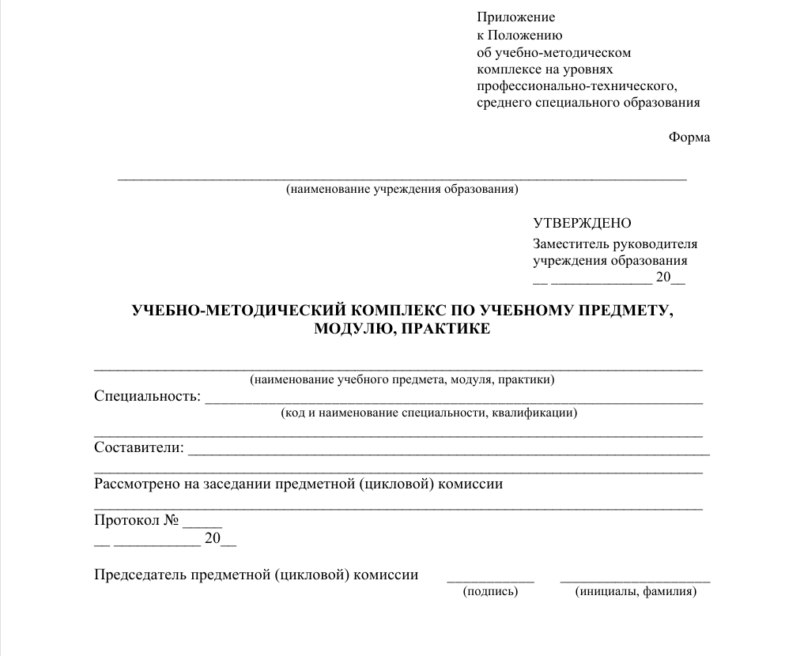

Slide 9
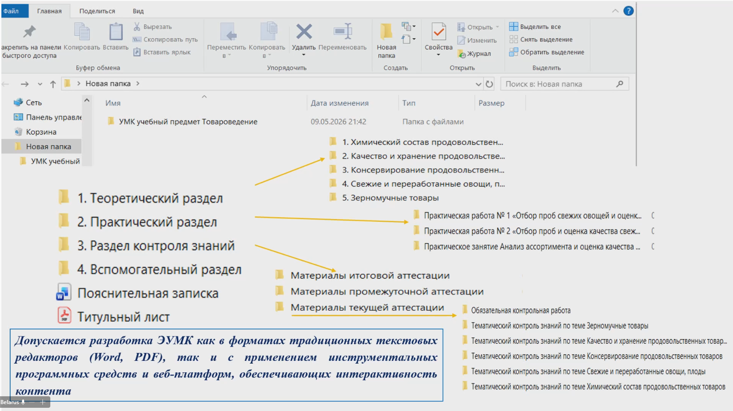

Slide 10
